Slide 1


Utenforskap og arbeidskraftbehov i Grenland
Sosiale utfordringer og arbeidsmarkedets krav i regionen
Hedda Foss Five
Daglig leder i Grenland Næringsforening
Notes:
KI-generert innhold kan være feil.
---

Slide 2

Hvorfor temaet er viktig
Utenforskap og arbeidskraftmangel
  Norge har mange utenfor arbeidslivet samtidig som bedrifter sliter med å rekruttere nødvendig kompetanse.
Konsekvenser for samfunn og økonomi
  Utenforskap fører til økonomiske og sosiale kostnader, og svekker velferdssystemets bærekraft.
Behov for tilrettelegging og inkludering
  Mange arbeidssøkere trenger tilrettelegging for å komme inn i arbeidslivet, noe bedrifter må tilpasse seg.
Regional vekst gjennom inkludering
  Grenlands regionale utvikling avhenger av bredere inkludering og innovasjon i arbeidslivet.
Notes:
Utenforskap og mangel på arbeidskraft representerer to av de mest sentrale arbeidslivsutfordringene i norsk økonomi i dag. Flere analyser fra NAV og SSB viser at Norge både har en betydelig gruppe mennesker som står utenfor arbeidslivet og samtidig et arbeidsmarked der mange virksomheter sliter med å rekruttere nødvendig kompetanse. Dette paradokset gir store konsekvenser for samfunnsutviklingen, verdiskapingen og bærekraften i velferdssystemet. Når rundt 700 000 personer i yrkesaktiv alder står utenfor arbeid og utdanning, innebærer dette ikke bare tapt arbeidskraft, men også økt risiko for varig utenforskap med tilhørende sosiale og økonomiske kostnader. Samtidig melder bedrifter i både privat og offentlig sektor om økende mangel på arbeidskraft, særlig innen helse, industri, bygg og anlegg. Dette presser kapasiteten i tjenester som allerede er under betydelig press og reduserer mulighetene for å opprettholde nødvendig utvikling i regioner som Grenland. Videre understreker næringslivet at rekrutteringsutfordringer ikke kun handler om mangel på kvalifiserte søkere, men også om at mange arbeidssøkere står et stykke unna arbeidslivet og trenger riktig tilrettelegging for å komme inn. For bedrifter innebærer dette at de må være villige til å tenke nytt om kompetanse, inkludering og opplæring. Grenland står midt i denne utviklingen, og som en region i omstilling vil evnen til å inkludere bredere i arbeidslivet være avgjørende for vekst og innovasjon. Dette er bakgrunnen for at Grenland Næringsforening løfter frem tematikken som et strategisk fokusområde for både medlemsbedrifter og samarbeidspartnere. Det handler ikke bare om å møte dagens behov, men om å bygge en robust arbeidsstyrke som kan møte fremtidens utfordringer. Et mer inkluderende arbeidsliv er derfor ikke alene et sosialt mål, men også en helt nødvendig faktor for regional konkurransekraft og bærekraftig utvikling.

Slide 3

Hvor mange står utenfor arbeidslivet?
Omfang av utenforskap
  Om lag 700 000 personer i Norge står utenfor arbeid og utdanning, tilsvarende 20,5 prosent av yrkesaktiv befolkning. (2024)
Årsaker til utenforskap
  Utenforskap skyldes sykefravær, psykisk uhelse, helserelaterte ytelser, og økt flyktningtilstrømning, særlig fra Ukraina.
Betydning for unge voksne
  Over 114 000 unge mellom 20 og 29 år står utenfor, noe som øker risikoen for permanent utenforskap ved langvarig fravær. (2024)
Lokale utfordringer og løsninger
  Telemark-regionen har høy andel utenfor arbeidslivet, og behovet for lokale tiltak og bedre arbeidskoblinger er stort.
Notes:
Tall fra NAV viser at rundt 700 000 personer i Norge står utenfor arbeid og utdanning, noe som utgjør om lag 20,5 prosent av befolkningen i yrkesaktiv alder. Dette inkluderer personer som verken er i jobb, er selvstendig næringsdrivende, tar høyere utdanning eller mottar alderspensjon. En betydelig andel av disse personene mottar ulike typer ytelser, særlig uføretrygd, arbeidsavklaringspenger og sosialhjelp, mens omtrent en tredjedel ikke mottar noen form for inntektssikring. Årsakene til utenforskap er mange og sammensatte: økt sykefravær, flere på helserelaterte ytelser, psykisk uhelse blant unge og konsekvenser av internasjonale kriser som har påvirket tilstrømmingen av flyktninger til Norge. Spesielt har økningen i antall ukrainske flyktninger bidratt til statistikken, der to av tre er definert som værende i utenforskap. Samtidig ser man at unge voksne utgjør en betydelig gruppe, med over 114 000 personer mellom 20 og 29 år som står utenfor arbeidslivet. Dette er særlig bekymringsfullt fordi langvarig fravær fra arbeid tidlig i livet dramatisk øker risikoen for permanent utenforskap. Regioner som Telemark, inkludert Grenland, er blant de fylkene med høyest andel som står utenfor arbeidslivet, noe som forsterker behovet for lokale initiativer og målrettede tiltak. Når vi sammenligner utviklingen over tid, ser vi at utenforskapet har økt tre år på rad, til tross for at det også har blitt skapt flere arbeidsplasser i samme periode. NAV fremhever at mange av dem som står utenfor både har vilje og evne til å jobbe dersom de får riktig oppfølging og tilrettelegging. Dette peker tydelig på at løsningen delvis ligger i å øke koblingen mellom disse menneskene og virksomheter som trenger arbeidskraft. Dette danner også et viktig rammeverk for arbeidet til Grenland Næringsforening.

Slide 4

Bedriftenes behov for arbeidskraft
Mangel på kompetent arbeidskraft
  Norske bedrifter mangler rundt 39 000 arbeidstakere, spesielt innen helse, bygg og industri. (2025)
Rekrutteringsutfordringer og kompetansemismatch
  Problemer skyldes både få søkere og mismatch mellom etterspurt og tilgjengelig kompetanse.
Geografisk ulikhet i arbeidsmarkedet
  Rekrutteringspresset varierer, med spesielt stor knapphet i Grenland og Telemark-regionen.
Løsninger og potensial i arbeidsmarkedet
  Næringslivet ser muligheter i å inkludere grupper utenfor arbeidslivet for å møte behovet.
Notes:
Bedriftenes behov for arbeidskraft er høyt og økende, til tross for en generell nedgang fra toppnivået i 2022. NAVs bedriftsundersøkelse for 2025 viser at norske virksomheter mangler omtrent 39 000 arbeidstakere, hvor mangel på kompetanse og rekrutteringsutfordringer er særlig fremtredende. Mangel på arbeidskraft er mest tydelig innen helse- og omsorgssektoren, hvor behovet for helsefagarbeidere, sykepleiere og andre helseprofesjoner er betydelig høyere enn tilgangen. Det samme gjelder for bygg, anlegg og industri, der fagarbeidere som elektrikere, tømrere og industrimekanikere er ettertraktet. Bedriftene melder om at rekrutteringsproblemene ikke bare er knyttet til mangel på søkere, men også til mismatch mellom kompetansen som etterspørres og den kompetansen arbeidssøkere har. I følge undersøkelsen oppgir 21 prosent av bedriftene at de har hatt problemer med å rekruttere de siste tre månedene, og for enkelte virksomheter har dette ført til at stillinger forblir ubesatte eller må fylles av kandidater med lavere formell kompetanse enn ønsket. Dette gir konkrete utfordringer for tjenesteleveranser og produksjonskapasitet. I tillegg er rekrutteringspresset ulikt fordelt geografisk, hvor enkelte fylker opplever langt større knapphet på kvalifisert arbeidskraft. For Grenland og regionen rundt Telemark er dette særlig relevant, da mangel på arbeidskraft kan påvirke konkurransekraft, investeringer og muligheten til å håndtere fremtidig vekst. Dersom arbeidskraftsbehovet ikke imøtekommes, risikerer bedrifter å få redusert innovasjonsevne, lengre leveringstider og høyere kostnader. Samtidig peker næringslivet selv på at løsningen delvis finnes i gruppene som står utenfor arbeidslivet, der det ligger et stort potensial for å utvikle og inkludere mennesker som kan fylle behovet for arbeidskraft på både kort og lang sikt.

Slide 5

Tiltak bedrifter kan gjøre
Nytenkning i rekruttering
  Bedrifter bør fokusere på potensial, motivasjon og læring fremfor kun formell kompetanse ved ansettelser.
Samarbeid med NAV og opplæring
  Tett samarbeid med NAV og bruk av praksisplasser og lønnstilskudd gir trygge prøvetider for kandidater og bedrifter.
Inkluderende arbeidsmiljø
  Skap rom for ulikheter, tilrettelegging og fleksible arbeidstider for å støtte medarbeidere med ulike behov.
Inkluderingsstrategier
  Samarbeid mellom arbeidsgivere, NAV og næringsliv er viktig for å redusere utenforskap og øke sysselsetting.
Notes:
Bedrifter spiller en nøkkelrolle i arbeidet med å redusere utenforskap og imøtekomme sitt eget behov for arbeidskraft. Et sentralt tiltak er å tenke nytt om rekruttering, hvor virksomheter ser utover tradisjonelle krav til formell kompetanse og heller fokuserer på potensial, motivasjon og mulighet for læring. Mange av dem som står utenfor arbeidslivet kan med riktig opplæring og tett oppfølging bli verdifulle medarbeidere. Bedrifter som lykkes med inkluderende rekruttering, rapporterer ofte om økt lojalitet, lavere turnover og tilgang på en bredere kandidatbase. Videre kan virksomheter samarbeide tettere med NAV om tiltak som arbeidspraksis, lønnstilskudd og kvalifisering, som gir både bedriften og kandidaten en trygg arena for å prøve ut arbeidsforholdet. Praksisplasser, lærlingløsninger, mentorordninger og modulbaserte opplæringsløp bidrar til å senke terskelen for personer som står et stykke unna arbeidslivet. For bedrifter med høyt kompetansebehov, som innen helse og industri, kan dette være måter å bygge kompetanse internt på. I tillegg kan virksomheter jobbe med å skape inkluderende arbeidsmiljøer, hvor det er rom for ulikheter, tilrettelegging og fleksible arbeidstidsordninger. Dette kan være avgjørende for personer med helseutfordringer eller begrensninger som likevel har arbeidsevne. Samarbeid på tvers av næringsforeninger, kommuner og opplæringsinstitusjoner kan også styrke effekten ved å skape strukturer der inkludering blir en naturlig del av næringsutviklingen. For Grenland er dette spesielt viktig i møte med regionens behov for omstilling og tilgang på kompetanse. Inkludering bør derfor forstås både som et bedriftsøkonomisk og et samfunnsøkonomisk tiltak.

Slide 6

Grenland Næringsforenings rolle
Bindeledd mellom aktører
  Foreningen kobler næringsliv, arbeidssøkere og offentlige aktører for samarbeid og kunnskapsdeling.
Arbeidsinkludering og kompetanse
  Arbeider systematisk for å inkludere flere i arbeidslivet gjennom kurs og kvalifiseringsløp.
Påvirkning av rammevilkår
  Samarbeider med offentlige instanser for å styrke regionens kompetansebehov og utvikling.
Styrking av regionens attraktivitet
  Bidrar til økt investering og nyetableringer gjennom kompetansehevende tiltak og samarbeid.
Notes:
Grenland Næringsforening har en sentral rolle i å være bindeleddet mellom næringslivet, arbeidssøkere, offentlige aktører og kompetansemiljøer. Som regional næringsorganisasjon arbeider foreningen for å styrke vekstkraften i Grenland gjennom samarbeid, kunnskapsdeling og utviklingsprosjekter som bygger et inkluderende arbeidsliv. I møte med utfordringene knyttet til både utenforskap og arbeidskraftmangel fungerer næringsforeningen som en sentral arena hvor bedrifter kan få innsikt i relevante data, trender og tiltak. Foreningen bidrar til å synliggjøre suksesshistorier, dele praksiser som fungerer og motivere virksomheter til å tenke nytt om inkludering. Samtidig har Grenland Næringsforening mulighet til å påvirke rammevilkår gjennom samarbeid med kommune, fylkeskommune, NAV og utdanningsinstitusjoner, slik at regionen står bedre rustet til fremtidige kompetansebehov. Foreningen kan også bidra til å utvikle partnerskapsmodeller der bedrifter, NAV og opplæringsmiljøer sammen bygger kvalifiseringsløp for kandidater som står et stykke unna arbeidslivet. For næringslivet i regionen er dette en verdifull ressurs, særlig fordi mange bedrifter mangler kapasitet eller kompetanse til å arbeide systematisk med arbeidsinkludering alene. Ved å drive møteplasser, kurs og kompetansehevende tiltak kan næringsforeningen bidra til at flere virksomheter får verktøyene de trenger for å lykkes. Dette kan også styrke regionens attraktivitet for investeringer og nyetableringer. En samlet innsats vil dermed ikke bare hjelpe enkeltpersoner ut i arbeid, men bygge en mer robust og konkurransedyktig arbeidsregion. For Grenland blir dette spesielt viktig i tiden fremover, der behovet for kompetanse og omstilling vil være avgjørende for regional utvikling.

Slide 7
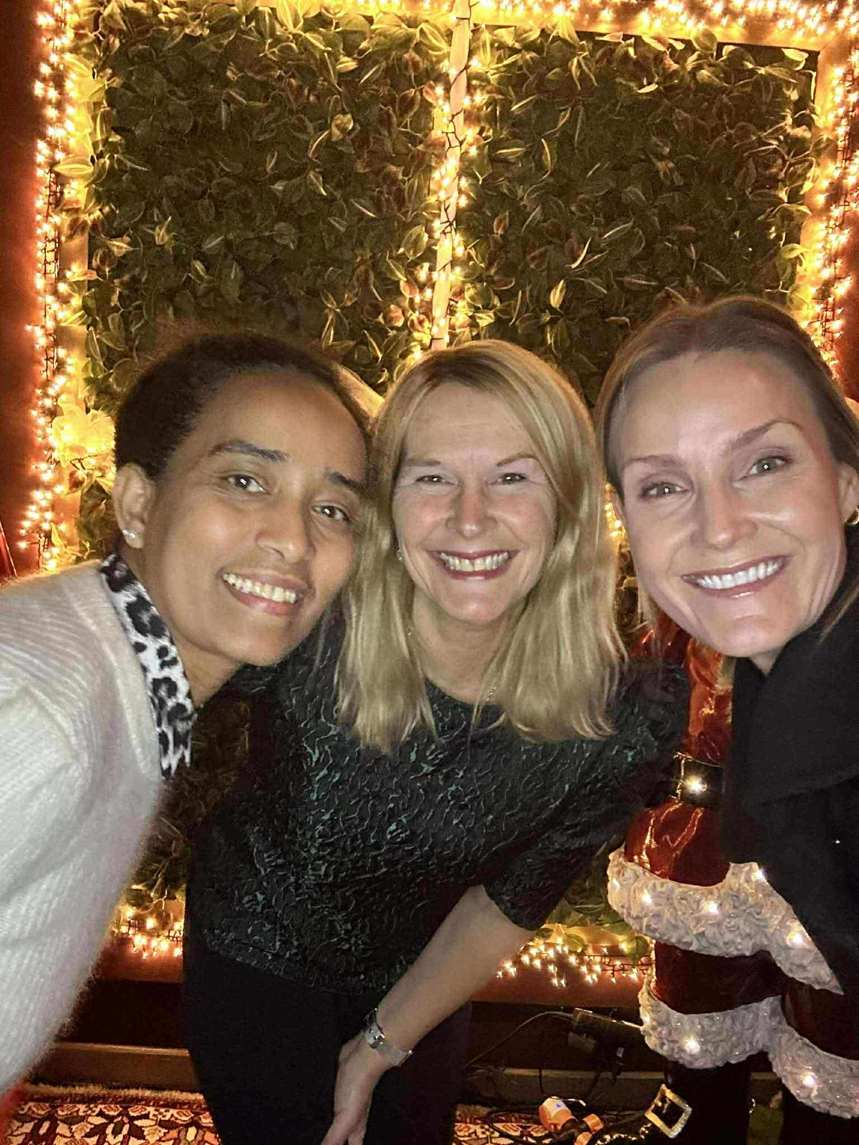

Takk for meg!
Hedda Foss Five
Grenland Næringsforening

